Slide 1


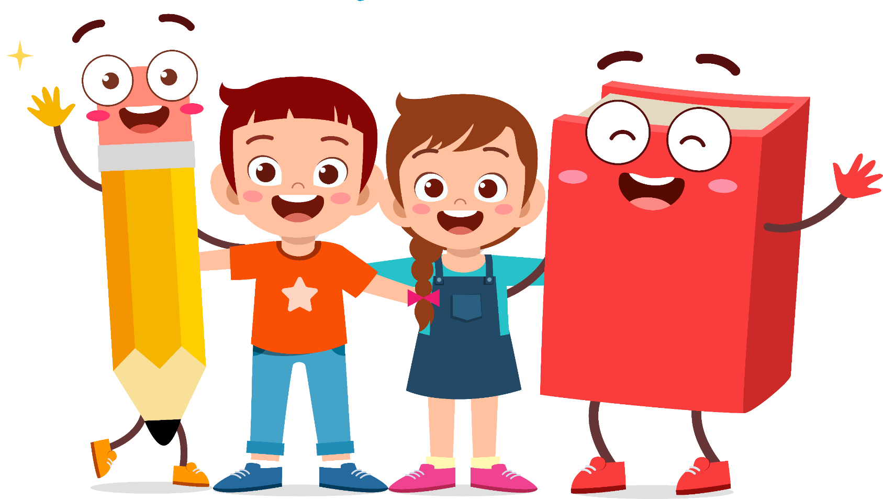

Slide 2
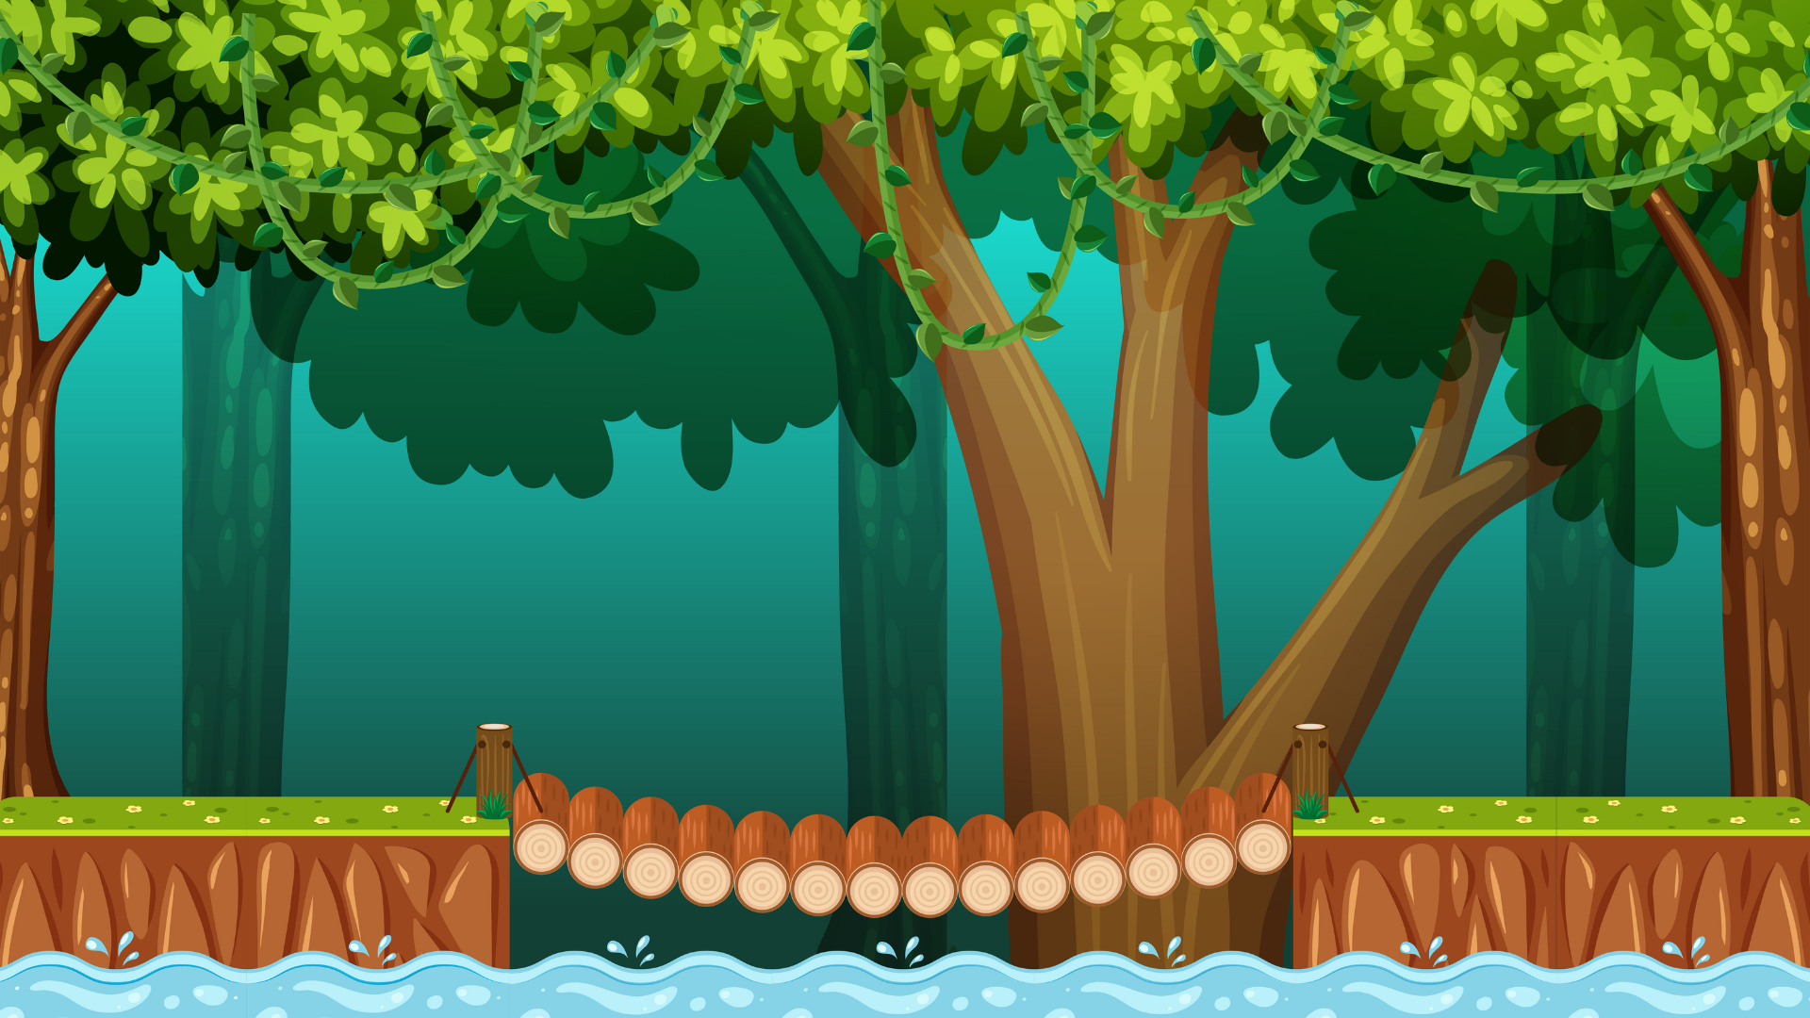

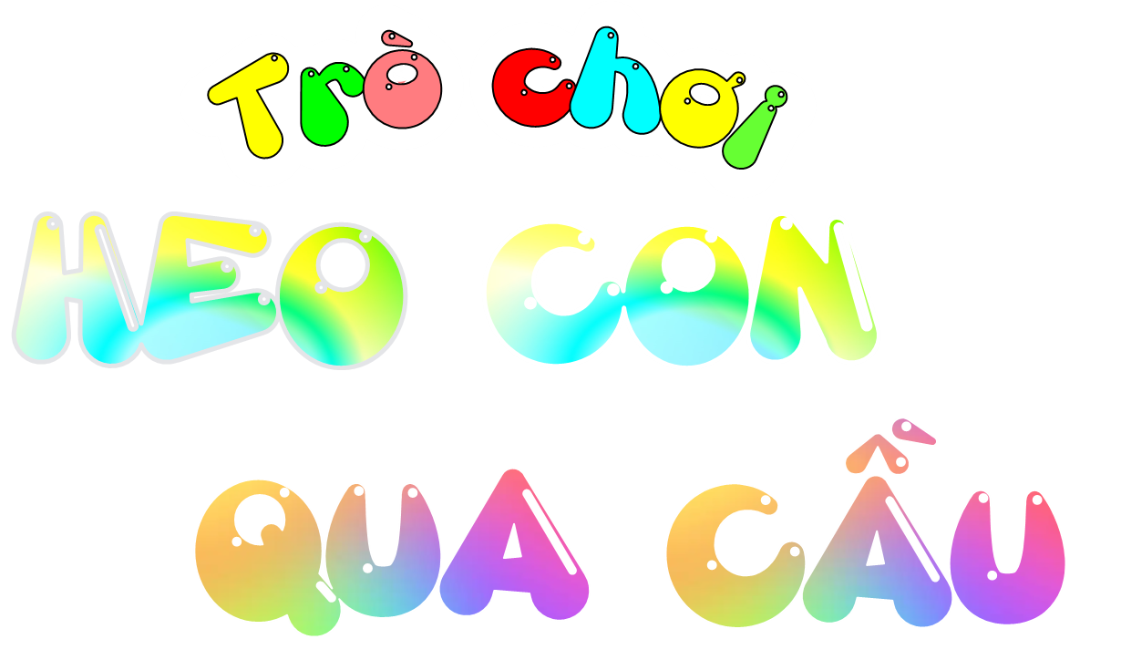
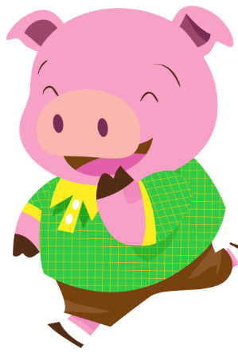

Slide 3


Cây suôn đuồn đuột
Trong ruột đen thui
Con nít lui cui
Dẫm đầu đè xuống!
Là cái gì?
Câu 1:
Đáp án: Bút chì

Slide 4
Câu 2:
Đầu vuông đuôi vắn như nhau
Thân chia nhiều dốt rất mau, rất đều
Tính tình chân thực đáng yêu
Muốn biết dài ngắn mọi chiều có em?
Đáp án: Thước kẻ

Slide 5
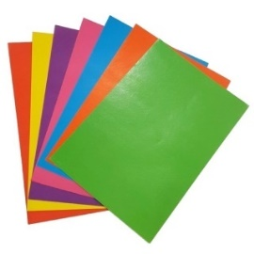
Câu 3:
Đây là gì?
Đáp án: Giấy màu

